Slide 1
Экскурсия в мир клетки
Учитель биологии МБОУ СОШ №20 г .Краснодара
Смирнова Светлана Павловна

Slide 2
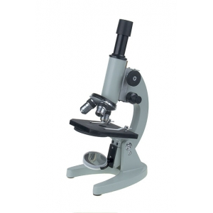
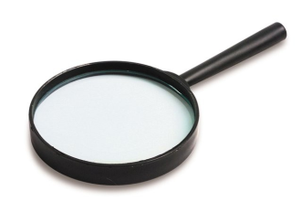
Увеличительные приборы

Slide 3
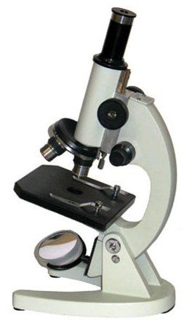
Увеличительные приборы
1-окуляр
2- винт
3- штатив
4- зеркало
5- столик
6-объектив
1
6
1. Вспомните устройство микроскопа и правила работы с ним
5
2
3
4

Slide 4
Начало экскурсии
Давно пытливый ум мечтал
Внутрь всех вещей взглянуть.
Путь в мир незримый указал
Великий Левенгук

Slide 5
Из истории
В 17 веке нидерландец Антони Ван Левенгук изобрел микроскоп, с помощью которого сумел впервые рассмотреть под увеличительными стеклами (линзами) микромир.

Slide 6
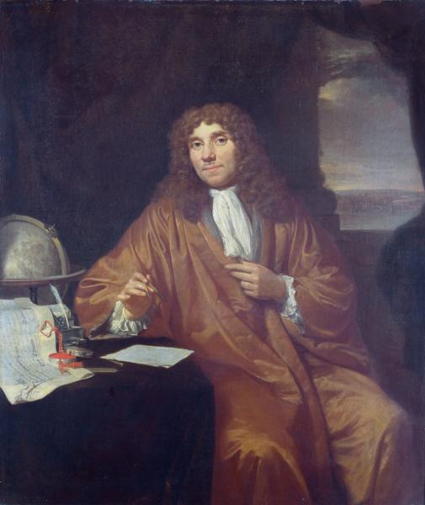
Антони ван Ле́венгук

Slide 7
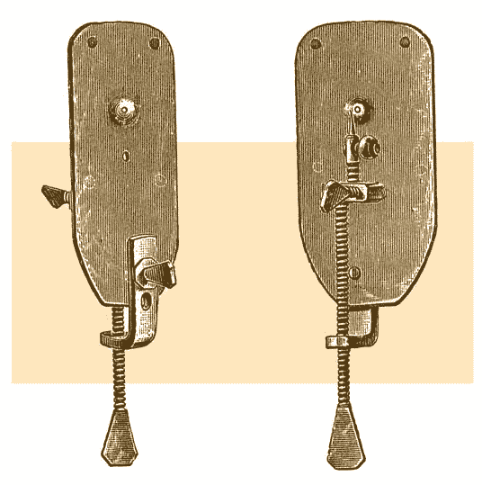
Микроскоп Левенгука
"Микроскоп" А. Левенгука представлял собой две серебряные пластинки, имеющие круглые отверстия, между которыми располагалась единственная линза, в ее фокусе помещался держатель для объекта.

Slide 8
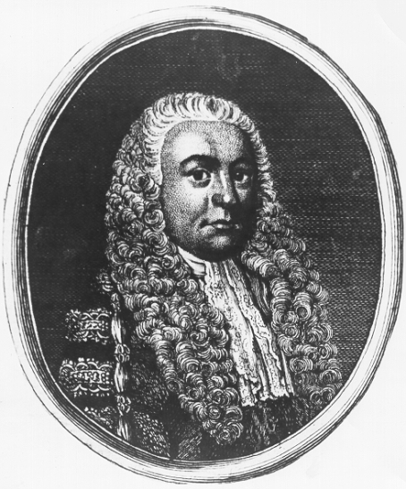
А англичанин Роберт Гук, рассматривая в микроскоп маленькие кусочки различных растений, первым ответил на вопрос: “Из чего же они построены?”.

Slide 9
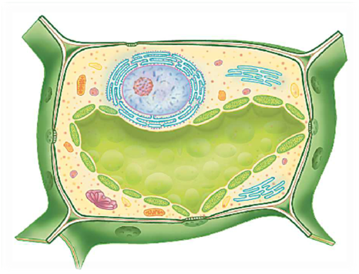
Мир клетки
Цитоплазма
ядро
Клеточная оболочка
вакуоль
Органоиды

Slide 10
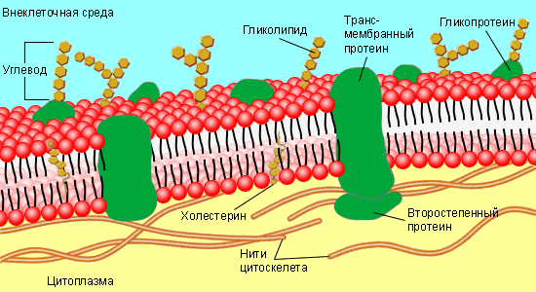
Клеточная оболочка
Оболочка обособляет клетку от окружающей среды. В ней есть отверстия – поры.

Slide 11
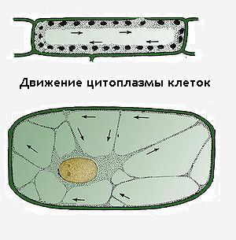
Цитоплазма
Цитоплазма -бесцветное вязкое вещество. Она медленно движется – это одно из свойств живой клетки.

Slide 12
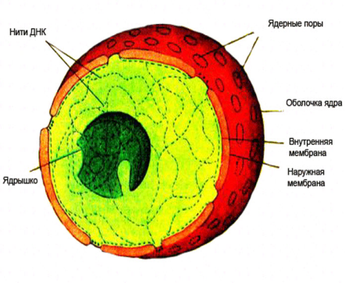
Ядро
Ядро – главный органоид клетки, в нем хранится наследственная информация.

Slide 13
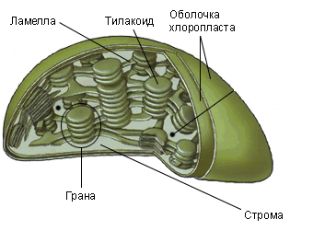
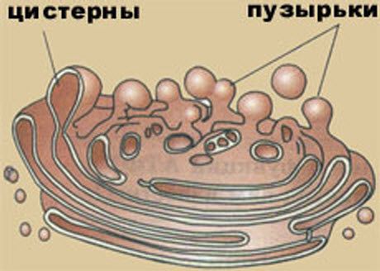
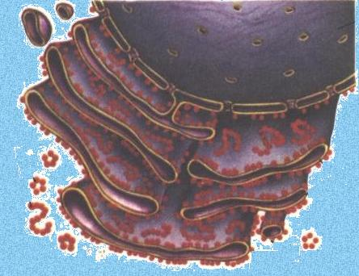
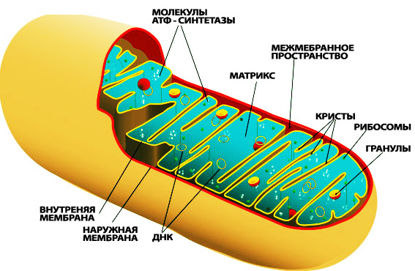
Органоиды
Эндоплазматическая сеть с рибосомами
Аппарат Гольджи
хлоропласт
митохондрия

Slide 14
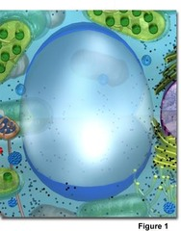
Вакуоль

Slide 15
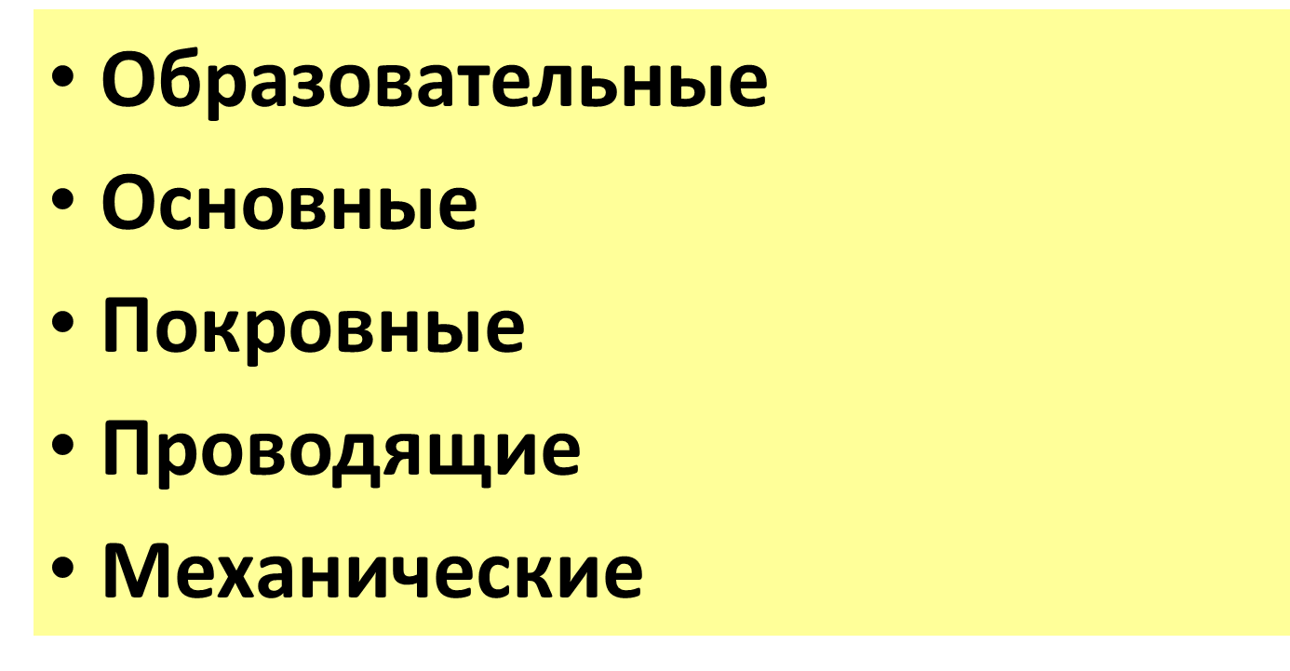
Ткани растений

Slide 16
Спасибо за внимание!

Slide 17
Использованные источники
http://images.yandex.ru/yandsearch?text=%D1%83%D0%B2%D0%B5%D0%BB%D0%B8%D1%87%D0%B8%D1%82%D0%B5%D0%BB%D1%8C%D0%BD%D1%8B%D0%B5%20%D0%BF%D1%80%D0%B8%D0%B1%D0%BE%D1%80%D1%8B&pos=1&uinfo=sw-1118-sh-480-fw-893-fh-448-pd-1&rpt=simage&img_url=http%3A%2F%2Fwww.servimg.com%2Fu%2Ff62%2F12%2F12%2F56%2F12%2Feoia10.jpg
http://images.yandex.ru/yandsearch?text=%D0%BC%D0%B8%D0%BA%D1%80%D0%BE%D1%81%D0%BA%D0%BE%D0%BF&uinfo=sw-1118-sh-480-fw-893-fh-448-pd-1
http://lichnosti.net/people_2627.html
http://www.kto-is-kto.ru/?page=person_detail&person=588
http://files.school-collection.edu.ru/dlrstore/f36dbeee-add4-4602-a5ec-6aed0c4defac/%5BBIO6_02-07%5D_%5BIM_03%5D.swf
http://school-collection.edu.ru/catalog/rubr/dc6be3c8-58b1-45a9-8b23-2178e8ada386/79164/?interface=pupil&class=48&subject=29
http://www.nastol.com.ua/download/3420/1024x1024/

